Slide 1
语文园地（一）
语文精品课件 一年级上册
授课老师：某某
授课时间：20XX

Slide 2
第一关：
识字加油站

Slide 3
识字加油站
一片两片三四片，
五片六片七八片。
九片十片无数片，
飞入水中都不见。

Slide 4
连一连：
10 8 5 9 7 6
六 七 八 九 十

Slide 5
第二关：
字词句运用

Slide 6
字词句运用
比一比
人
天

Slide 7
字词句运用
比一比
口
田

Slide 8
字词句运用
比一比
日
目

Slide 9
第三关：
书写提示

Slide 10
书写提示

Slide 11
书写提示
指导写字：
二
三
十
禾

Slide 12
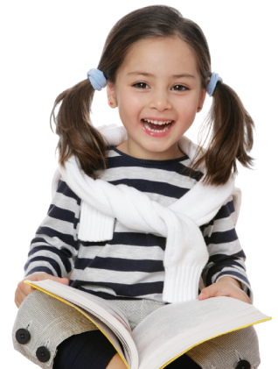
咏鹅
咏鹅
（唐）骆宾王
鹅 , 鹅 , 鹅，
qū xiàng xiàng tiān gē
曲 项 向 天 歌。
bái máo fú lǜ shuǐ
白 毛 浮 绿 水，
hóng zhǎng bō qīng bō
红 掌 拨 清 波
é
é
é

Slide 13
小兔子乖乖
小兔子乖乖
小兔子乖乖，
把门儿开开。
快点儿开开，
我要进来。

Slide 14
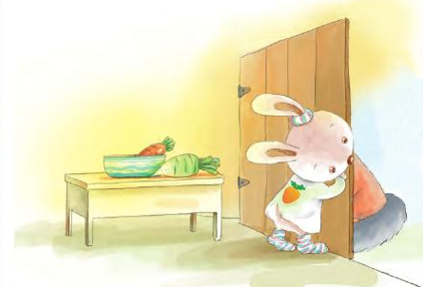
小兔子乖乖
不开，不开，我不开，
妈妈没回来，
谁来也不开。

Slide 15
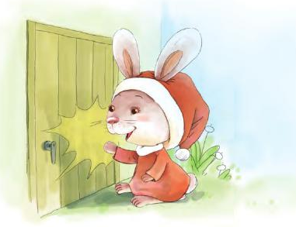
小兔子乖乖
小兔子乖乖，
把门儿开开。
快点儿开开，
我要进来。

Slide 16
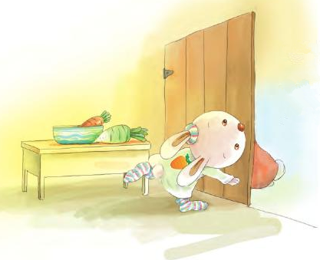
小兔子乖乖
就开，就开，我就开，
妈妈回来了，
这就把门儿开。

Slide 17
版权声明
感谢您下载xippt平台上提供的PPT作品，为了您和xippt以及原创作者的利益，请勿复制、传播、销售，否则将承担法律责任！xippt将对作品进行维权，按照传播下载次数进行十倍的索取赔偿！
1. 在xippt出售的PPT模板是免版税类(RF:
Royalty-Free)正版受《中国人民共和国著作法》和《世界版权公约》的保护，作品的所有权、版权和著作权归xippt所有,您下载的是PPT模板素材的使用权。
2. 不得将xippt的PPT模板、PPT素材，本身用于再出售,或者出租、出借、转让、分销、发布或者作为礼物供他人使用，不得转授权、出卖、转让本协议或者本协议中的权利。

Slide 18
谢谢各位倾听！
语文精品课件 一年级上册
授课老师：某某
授课时间：20XX

